Slide 1
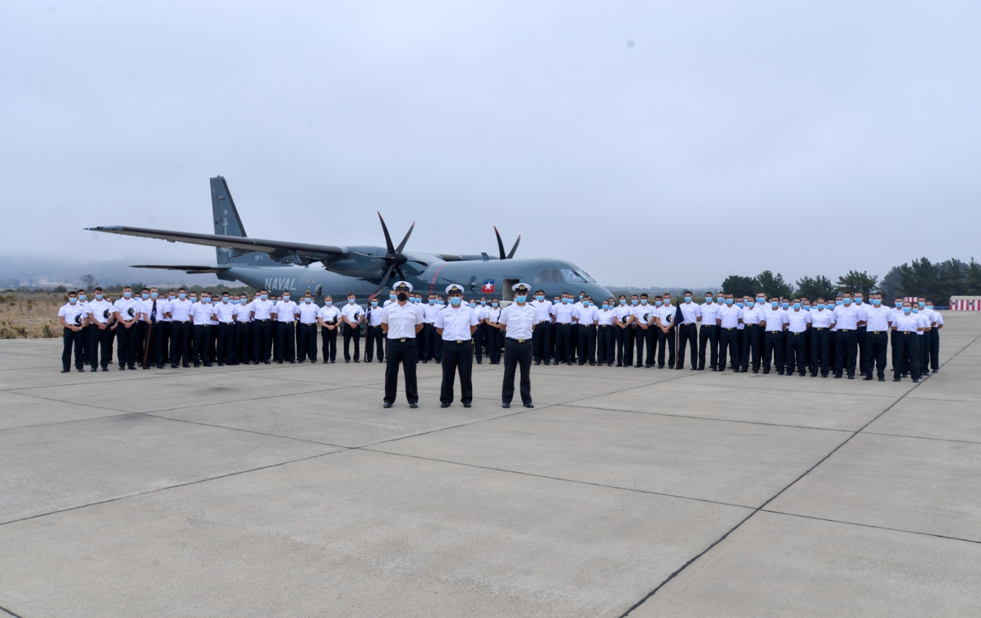
Yo en la Escuela
Cadete C. González C.
Curso 1°Daga

Slide 2
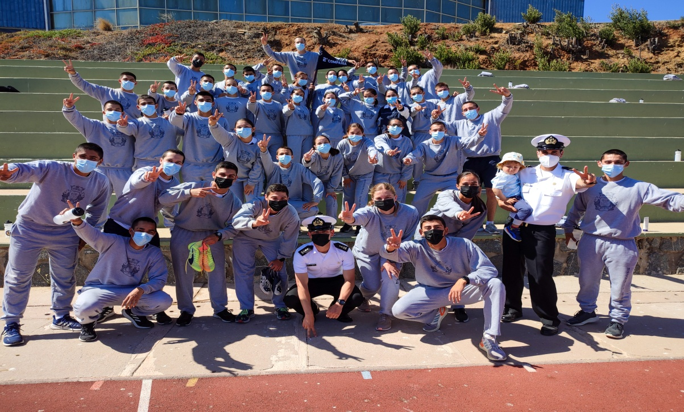
Buen lugar para hacer amigos
En la escuela se convive siempre con otras personas, ahí la importancia y la suerte de poder hacer muy buenos amigos con los que se comparte todo el día

Slide 3
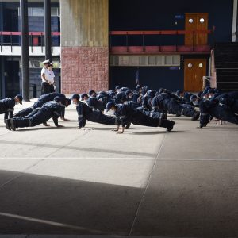
Actividades:
Como grupo realizamos varias actividades como:
Clases teóricas
Clases deportivas
Ranchos
Salidas profesionales
Y….. Sanciones físicas

